Slide 1
Виробництво виробів і конструкцій з деревини

Slide 2
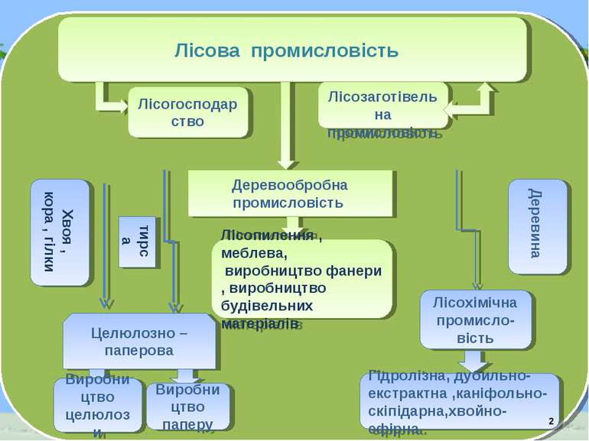
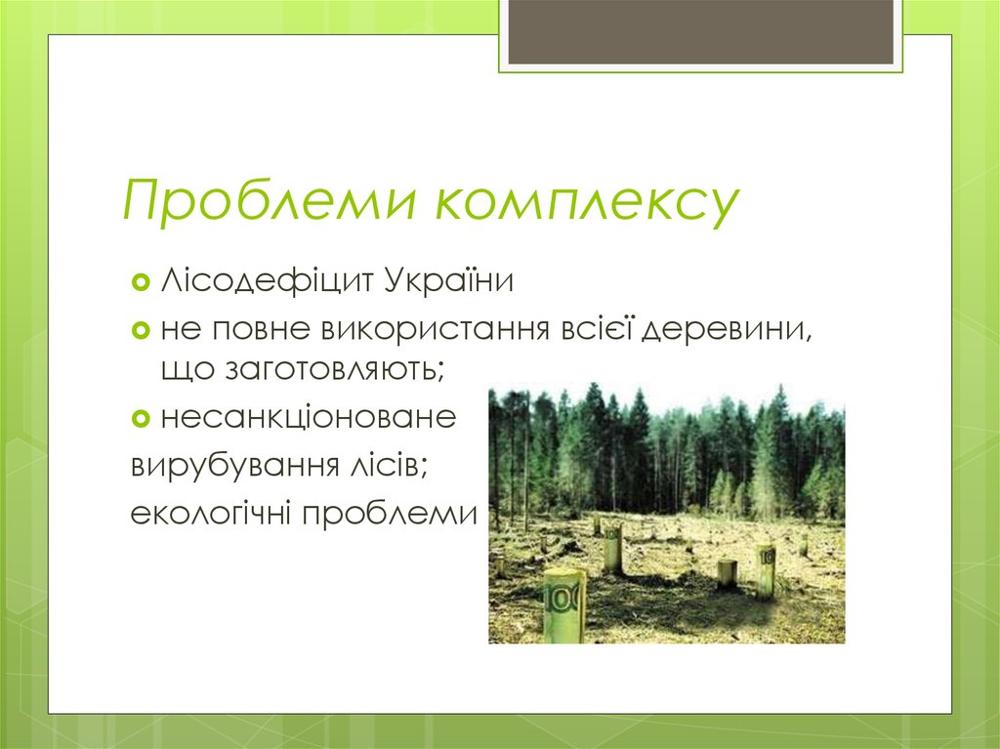

Slide 3
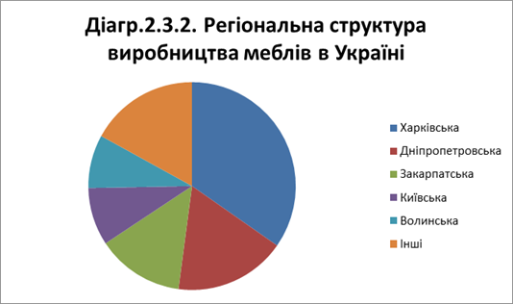
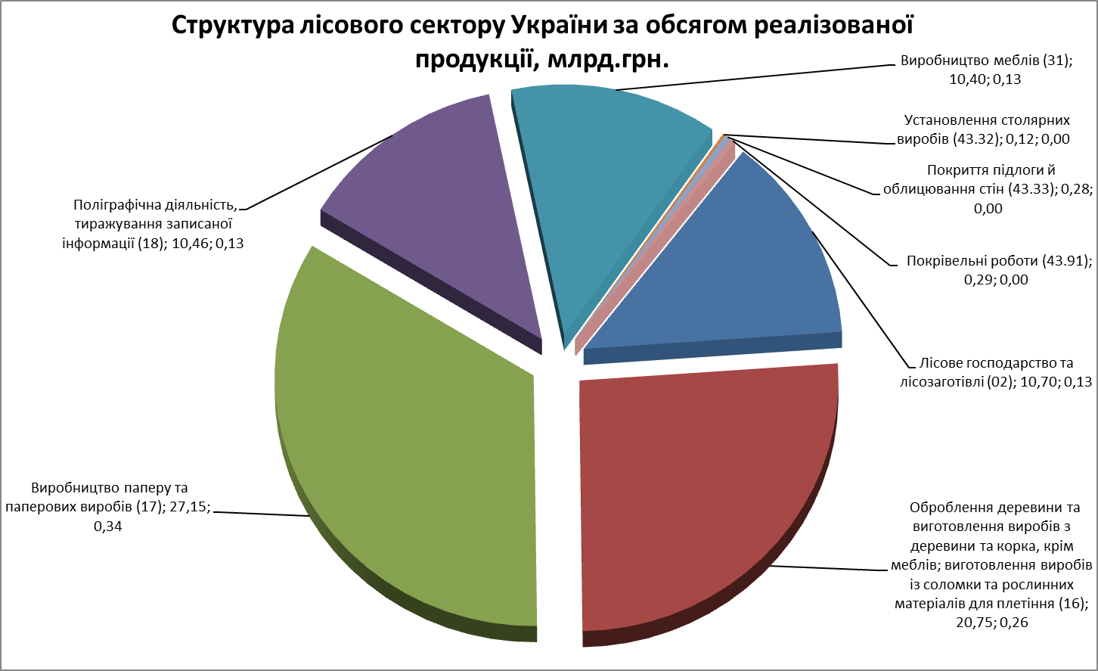
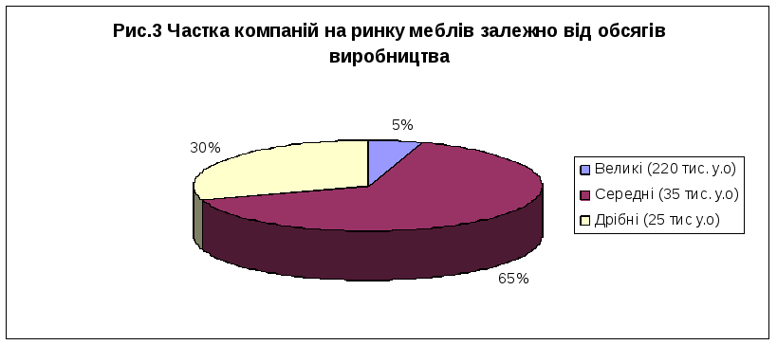

Slide 4
Типи деревообробних виробництв
Деревообробні виробництва за кінцевою продукцією поділяють на дві групи:
– виробництва з первинного оброблення деревини, для яких сировиною є продукція лісозаготівельних підприємств (хлисти, колоди, кряжі), а продукцією – напівфабрикати (пиломатеріали, заготовки, фанера, стружкові плити (СП), волокнисті плити (ВП) та ін. ;
– виробництва з вторинного перероблення деревини, для яких сировиною є напівфабрикати – продукція підприємств первинного перероблення, а продукцією – готові вироби (столярні та меблеві вироби).

Slide 5
За видом перероблюваної сировини та продукції, яку деревообробні підприємства виготовляють їх поділяють на:
- лісопиляльні;
- клеєних матеріалів і плит;
- виробів з деревини;
- спеціальні виробництва.
За обсягом продукції, що випускають підприємства, з випуску виробів з деревини ділять на:
– індивідуальні – виготовляють широку номенклатуру виробів, яка через певні проміжки часу повторюється або зовсім не повторюється;
– серійні – виготовляють широку номенклатуру виробів серіями (партіями), які повторюються через певні проміжки часу;
– масові – спеціалізуються на виготовленні невеликої номенклатури виробів у великих кількостях.

Slide 6
Деревообробне підприємство включає такі підрозділи:
склад сировини; лісопильний цех; відділення розкрійне, сушильне, антисептування, машинозаготівельне, складальне, обробно-комплектувальне; склад готової продукції.
Устаткування, необхідне при виробництві пиломатеріалів: стаціонарні й пересувні крани, автонавантажувачі з виделковими заважками, лісопильні рами, круглопильні верстати, дробарки та ін.
Столярні вироби (віконні і дверні блоки, паркетні дошки і щити, підвіконні дошки й ін.) виготовляють у деревообробних цехах, обладнаних автоматичними і напівавтоматичними лініями. До складу ліній входять деревообробні верстати серійного виробництва, нетипове транспортно- передатне устаткування і саморобне оснащення, улаштовані відповідно до технологічної послідовності обробки деталей.

Slide 7
Породи деревини і їх характеристика
Деревні породи поділяють на хвойні та листяні. Хвойні породи застосовують переважно для інженерних конструкцій.
Сосна - ядрова порода, яка має високу міцність і низьку щільність (середня густина – 470…540 кг/м³). Ядро у неї буро-червоного кольору, а заболонь – жовтого. Деревина сосни смолиста, важко піддається загниванню її застосовують у вигляді кругляка та пиляних лісоматеріалів, а також для виготовлення столярних виробів та меблів.
Ялина – порода із стиглою деревиною, мало смолиста, має високі показники міцності, низьку середню густину (440…500 кг/м³). ЇЇ застосовують для виготовлення будівельних конструкцій та столярних виробів.
Модрина – ядрова смолиста порода з підвищеними твердістю та середньою густиною (630…730 кг/м³), стійка проти загнивання. Застосовують її в будівництві мостів, у гідротехнічному будівництві, для виготовлення шпал та рудникових стояків. Недолік деревини модрини схильність до розтріскування

Slide 8
Кедр – ядрова порода, яка має низьку щільність, її механічні властивості нижчі. Ніж у сосни; застосовують як будівельний ліс, пиломатеріали, а також для виготовлення столярних виробів.
Тис – порода ядрова, використовується для виготовлення меблів, у будівництві широкого застосування не знайшла.
Листяні породи налічують багато найменувань (дуб, бук, осика, вільха, береза, липа, ясень, горіх тощо).
Дуб – ядрова порода, яка має високі механічну міцність, в’язкість та щільність (середня густина – 720 кг/м³). Має високу стійкість проти загнивання, гарну текстуру. Застосовують у відповідальних конструкціях, мостобудуванні, гідротехнічному будівництві, для виготовлення столярних виробів та меблів.
Бук – розсіяно-пориста стигло деревна порода. Деревина тверда, щільна (середня густина – 650 кг/м³), пружна, білого з червоним відтінком кольору, малостійка проти загнивання. Застосовують її для виготовлення столярних виробів, меблів та паркету.
Вільха – заболонна порода з м’якою деревиною, що легко піддається обробці, нестійка проти загнивання. Застосовують її для фанери та столярних виробів.
Береза - заболонна порода. Деревина щільна (середня густина – 650 кг/м³), має високі міцність, в’язкість; нестійка проти загнивання. Застосовують для виготовлення фанери, столярних виробів, меблів та паркету, опоряджувальних робіт.

Slide 9
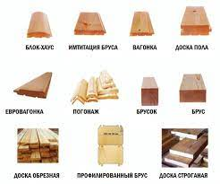
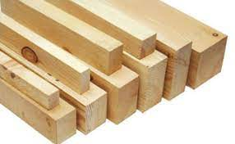
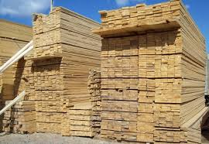
Характеристика продукції
Пиломатеріали – колоди, пластини, чвертки, брус, обрізна і необрізна дошка тощо

Slide 10
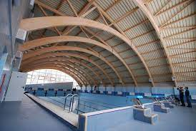
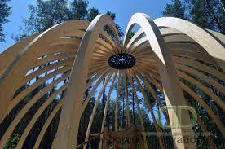
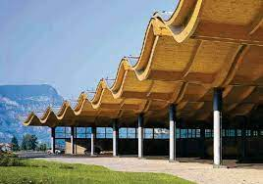
Погонажні профільовані вироби – шпунтовані і фальцьовані дошки, плінтуси, налічники, підвіконні дошки, поручні тощо
Фанера – листовий матеріал, склеєних з кількох листів лущеного дерев’яного шпону товщиною 1,5…18мм, розміри листа до 1525…2400мм
Клеєні дерев’яні конструкції виготовляють склеюванням із невеликих заготовок великорозмірних конструкційних елементів високої міцності
Віконні і дверні блоки
Деревоволокнисті ( ДВП) і деревностружкові (ДСП) плити

Slide 11
Виготовлення пиломатеріалів
Переробка колод на пиляні матеріали складається з таких процесів:
приймання деревини;
Сортування по породах,розміру і перерізу;
Підготовка колод до розпилювання;
Розпилювання колод;
Сушіння пиломатеріалів;
Сортування і складування пиломатеріалів.

Slide 12
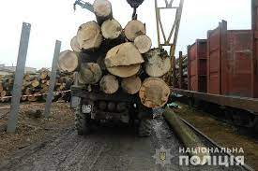
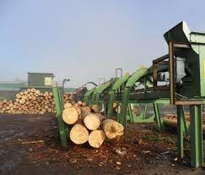
Розвантаження колод з вагонів виконують козловим краном або авторозвантажувачами

Slide 13
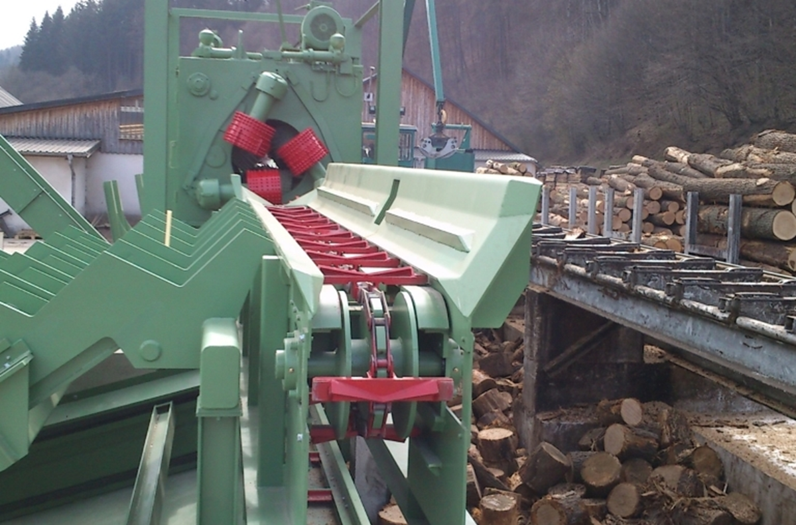
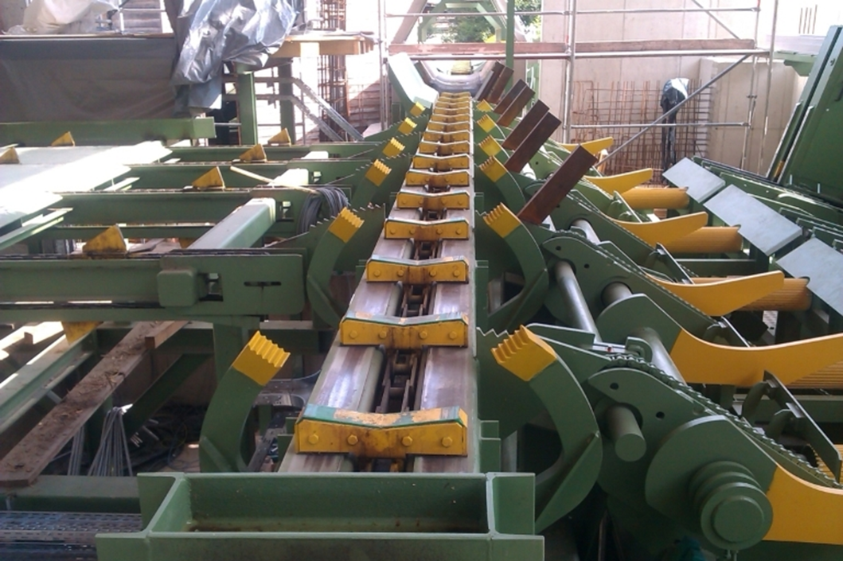
Лінія сортування призначена для прийому і сортування колод по діаметрам і довжинам, відбракуванню лісоматеріалу з металошукачами.
Лінії сортування колод в залежності від призначення і додаткових функцій можуть виготовлятись в різних конфігураціях. Зазвичай до складу лінії входять приймальний стіл для колод, пристрій для поштучної видачі колод з виносним транспортером, головний сортувальний транспортер з лісонакопичувачами, ділянка транспортера для встановлення вимірювача колод.

Slide 14
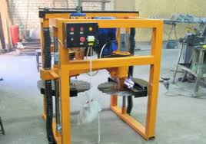
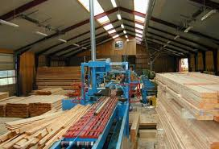
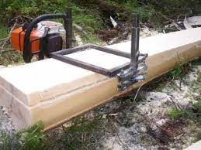
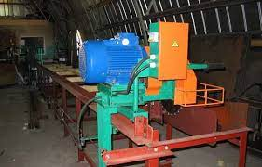
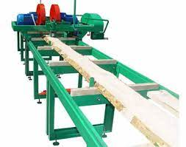
Розпилювання колод здійснюють на пилорамах
Для отримання обрізних дошок застосовують кромкообрізні верстати

Slide 15
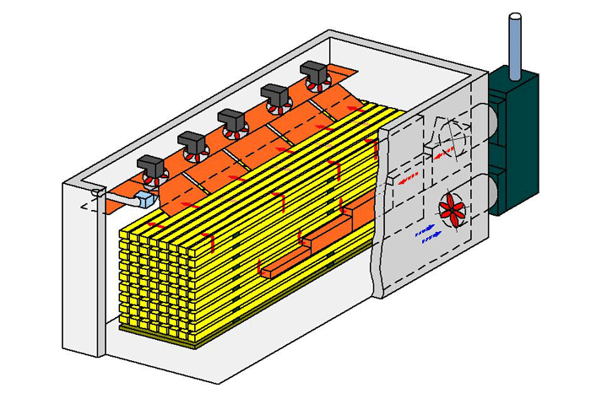
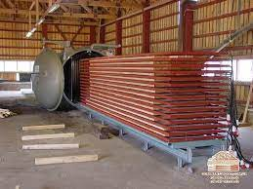
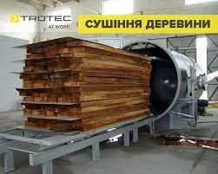
Висушування пиломатеріалів виконують в два етапи:
1 – в штабелях, закритих від дощу і сонця на протязі 7…75 діб до вологості 13…18%
2 – в сушильних камерах конвеєрного типу при температурі 80..125℃ під тиском 0,2…0,3МПа протягом 36..150 год до залишкової вологості 6..12%

Slide 16
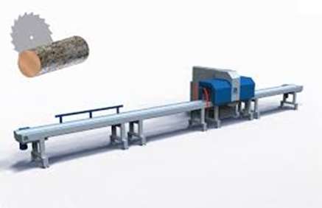
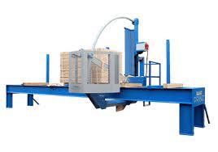
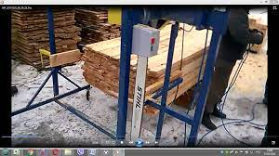
Висушені пиломатеріали надходять на дільницю торцювання, де на верстатах поперечного розпилювання вирізають дефектні місця
Торцювальні верстати

Slide 17
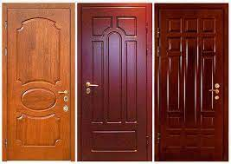
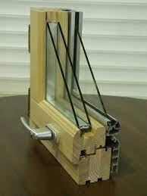
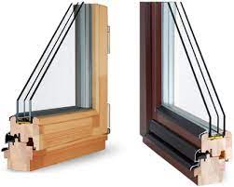
Виробництво дерев’яних вікон і дверей

Slide 18
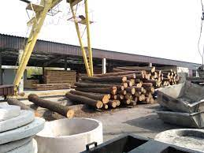
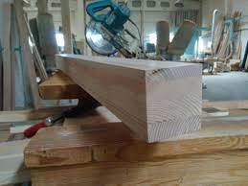
Основними етапами виготовлення дерев'яних вікон є:
1. Порізка та сушка деревини.
На цьому етапі ми нарізаємо дошку вищого сорту, складаємо в пачки та переміщуємо спочатку в сушку натурального типу "під навісом з продувом", а потім в автоматизовану сушку з контролем рівня температури та вологості. Дошка висихає до рівня вологості 8-10% та переміщується в цех.
2. Виготовлення євробруса.
На цьому етапі суху дошку ми калібруємо та вирізаємо усі недоліки деревини, нарізаємо шипи, зрощуємо та отримуємо якісний євробрус з дотриманням підбору текстури (розпилу) на ламелях.

Slide 19
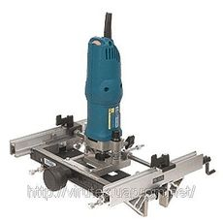
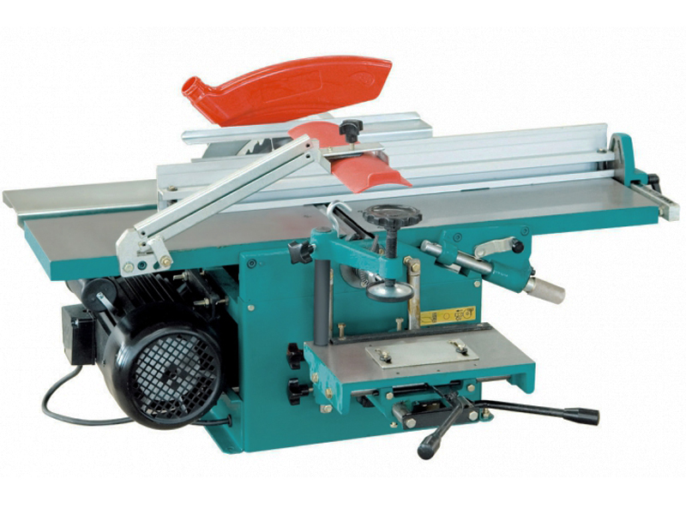
3. Профілювання ( створення пазів під фурнітуру) та збір конструкцій дерев'яного вікна.
Кожна деталь профілюється на високоточному обладнанні за допомогою якісного інструменту та кваліфікованих працівників. Після чого, деталі збираються в віконні конструкції, які по периметру теж профілюються, та врізається фурнітура різних типів та складностей (стандартна, прихована, противзломна, розсувна, вхідна...).
Фрезер для петель
Універсальний деревообробний верстат

Slide 20
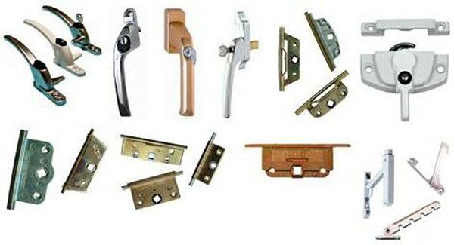
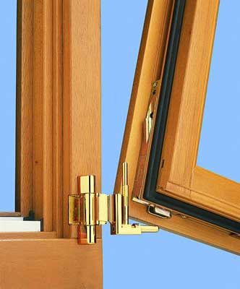
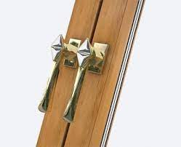
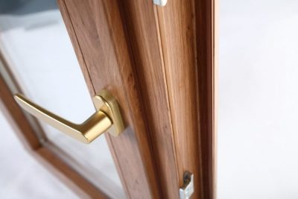
Фурнітура для дерев’яних вікон

Slide 21
4. Пропитка, шліфування та фарбування елементів вікон з дерева.
Насамперед віконні конструкції замочуються в антисептику для захисту деревини від грибків,
плісняви та інших біологічних пошкоджень, які можуть виникнути з часом в дерев'яних матеріалах.
Після біо-захисту вікно готується до фарбування - шліфується та в деяких місцях шпаклюється
якісними матеріалами, створеними спеціально для дерев'яних вікон.
Далі вікна фарбуються:
першим етапом фарбування є замочування (окунання) віконних конструкцій в кольоровому грунті, сам процес дуже важливий, так як при замочуванні вікно найглибше та по всій площині вбирає матеріал;
другим етапом фарбування є нанесення методом розпилу середнього шару захисного лаку на площину вікна;
третім етапом фарбування є нанесення методом розпилу фінішного шару лаку, який відіграє важливе значення в захисті деревини вікна від впливу атмосферних чинників та УФ променів.

Slide 22
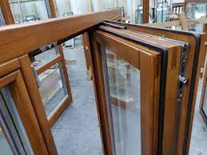
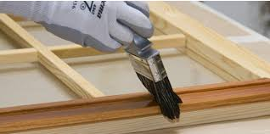
5. Збір віконних конструкцій
Після опорядження та повного висихання рам вікон на них встановлюється фурнітура (в раніше вифрезеровані отвори), ущільнювачі, зливи (на рамну та створочну частину вікна), склопакети (використовується спеціальний силіконовий герметик для вікон).

Slide 23
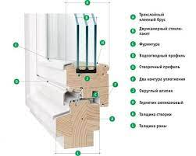
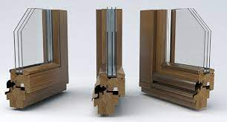
Склопакет – герметично закритий пакет стекол з ущільненням і наповненням повітрям або газами ( аргоном, двоокисом вуглецю)
Герметизація склопакетів виконують за допомогою ущільнюючої стрічки або нанесенням силіконового шару

Slide 24
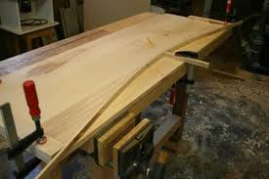
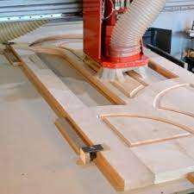
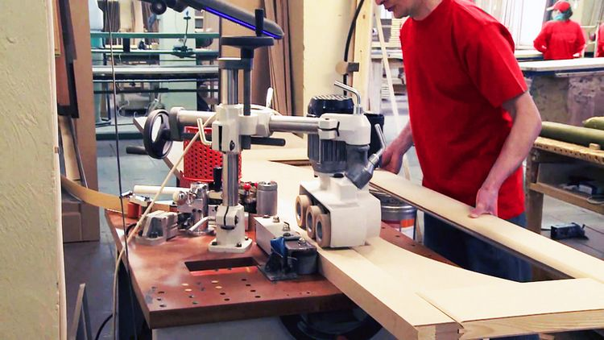
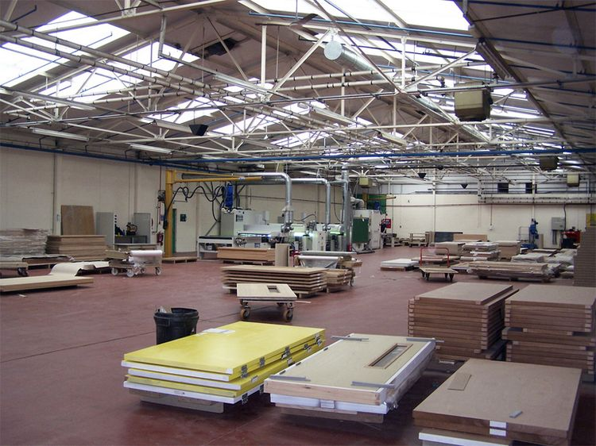
Виготовлення дверей складається з таких операцій: підготовка, складання і пресування полотен, обробка щитів по периметру; складання коробок; комплектування блоків
Виробництво дверей

Slide 25
Виробництво клеєних дерев’яних конструкцій
Клеєні дерев'яні конструкції випускають двох видів - несучі і огороджувальні
До несучих конструкцій масового виробництва відносяться балки, рами, арки і ферми
Огороджувальні конструкції представляють собою дерев'яний каркас і приклеєні до нього обшивку з фанери
Для виготовлення дерев'яних клеєних конструкцій ) рекомендується в основному використовувати пиломатеріали / хвойних порід (сосна, ялина), з переважною постачанням їх в розсортованому вигляді.
Для комбінованих конструкцій слід застосовувати березовий водостійку фанеру товщиною не менше 8 мм

Slide 26
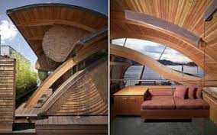
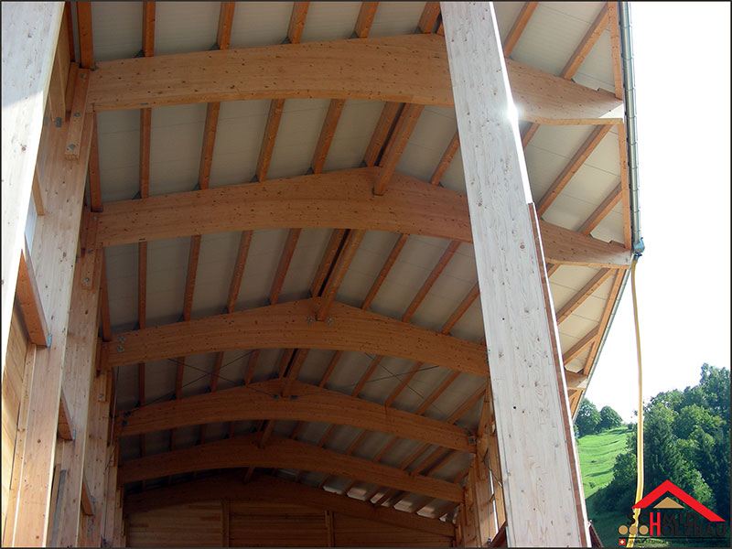
Клеєні дерев’яні конструкції

Slide 27
Процес виробництва клеєних дерев’яних конструкцій
1. Сортування пиломатеріалу
2. Торцьове вирізання дефектів
3. Створення шипів для поздовжнього зчеплення на торцях дошок
4. Нанесення на дошки двокомпонентного клею D4,
5. Калібрування і запресовка на пневматичному пресі аід тиском 1,5..10 Мпа
6. Розрізання зклеєних по довжині дошок на задану довжину на торцювальних верстатах
7.Витримування в умовах цеху на 10..12 год для завершення твердіння клею
8. Фрезерування бічних поверхонь , свердлування отворів під болти і деталі з’єднання

Slide 28
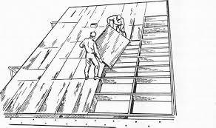
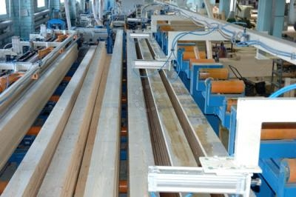
Виготовлення клеєного фанерного щита з цвяховою запресовкою
Виробництво клеєного бруса

Slide 29
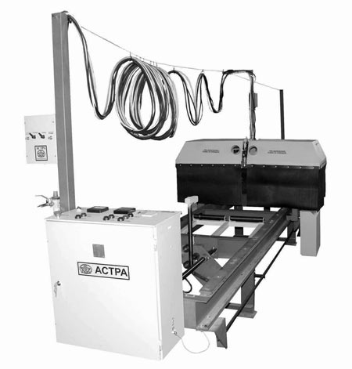

Прес нескінченного поздовжнього зрощування ПС-АСТРА-ППС-Н
Спеціальний фрезерний двошпиндельний верстат СФ-АСТРА-Ф2

Slide 30

Технологічна схема цеху з виготовлення клеєних балок з хвилястою фанерною стінкою:
1 - готова продукція; 2 склад фанери; 3-фанерні заготовки; 4 - круглопильний верстат; 5 -усовочний верстат; 6 - агрегат для склеювання фанерних заготовок в стрічку з електричним обігрівом; 7- фанерні стрічки; 8- установка для подачі фанерною стрічки; 9-фреза для обробки крайок фанерною стрічки; 10 установка для нанесення клею і додання фанері хвилеподібною форми; 11 - дощаті пояса балок; 12 - лінія склеювання поясів по довжині; 13 - шипорізний верстат; 14 - агрегат для запресовування фанерною стрічки в дощаті пояса; 15 - пиломатеріали; 16 - сушильна камера

Slide 31



Виробництво ДСП і ДВП
Використання ДВП і ДСП:
- у будівельних конструкціях;
- в якості задньої стінки корпусних меблів;
- як нижні полиці диванів, висувні ящики, спинки ліжок, перегородки;
- виробництво різної тари, ящиків;
- для виготовлення корпусів акустичних систем;
- як основа для картин олійного живопису.

Slide 32
Сировина для ДСП і ДВП
Сировинні матеріали для виробництва ДСП: тирса, відходи лісопереробки і лісозаготівель. У хід йдуть гнилі або сухий хмиз, низькоякісна деревина, з якої просто неприпустимо виготовляти меблі.
Сировиною для виробництва ДВП слугують перероблені у волокно за допомогою дефібраторів подрібнена деревина і костриця рослин. У деревну масу додають гідрофобізатори: парафін, каніфоль (підвищує вологостійкість). Для підвищення фізико-механічних властивостей у композит вводять синтетичні смоли (кількість смоли варіюється від 4% до 8%, залежно від співвідношення хвойних-листяних волокон).
Також застосовуються спеціальні добавки, такі як антипірени, антисептики. Для виробництва надтвердих деревинноволокнистих плит (марка СТ) застосовують просочення побічним продуктом переробки талової олії — пектоліт. Міцність плит зростає на 20-30%.

Slide 33

Процес виробництва ДСП включає:
1. Підготовку сировини( гідротермальну обробку при тиску або проварювання ц воді деревини);
2. Ножове подрібнення деревини в стружку на рубальних машинах і стругальних верстатах;
3. Розподіл подрібненої деревини на фракції з наступним її сушінням до вологості не більше 7%. Стружка повинна мати довжину від 10 до 40мм, товщину 0,2..1мм
Рубальна машина

Slide 34


4. Змішування стружки зі смолою і гідрофобізуючими добавками, пігментами і антисептиками в змішувачах періодичної і безперервної дії
5. Формування плит у формах чи без них.
6.Гаряче пресування на пресах на гідравлічних ( для тришарових плит) і гусеничних пресах ( для одношарових плит), на пресах видавлювання ( для екструзійних плит) при температурі 180 градусів та тиску 2,5-3,5 МПа.
Преси для виробництва ДСП

Slide 35


7. Охолодження плит та вирівнювання їх вологості
8. Обрізання плит на форматно-обрізних верстатах
Кромкообрізний верстат

Slide 36

Виробництво ДСП

Slide 37

Процес виробництва ДВП
1. Підготовка сировини ( помел і обробка трісок) сухим ( для твердих і надтвердих ДВП) і мокрим способом ( для всіх видів ДВП).
Приготування трісок – обдирання кори, розпилювання товстих чурок, розколювання, одержання трісок, фракціонування на сортувальних машинах, подрібнення великих трісок, промивання з наступним зневодненням.
Машина для подрібнення трісок

Slide 38

2. Проклеювання маси речовинами, що легко окислюються ( конопельна,льняна олія) або синтетичними смолами з антисептиками і антипіренами.
3. Розбавлення маси до концентрації 0,9%
4. Зневоднення маси і утворення килима вологістю 65%
5. Поздовжнє і поперечне різання килима
6. Сушіння ( для м’яких плит) або гаряче пресування в гідравлічних пресах на протязі 8…15хв
Прес для гарячого пресування

Slide 39


7. Просочення у ванні з гарячою олією при температурі 110..120℃ протягом 30 сек.
8. Загартування гарячим повітрям при температурі 150..170℃ у загартовувальних камерах протягом 2..3 год. Для підвищення міцності плити.
8. Проходження крізь зволожувальні камери протягом 6…8 год. Для усунення жолоблення плити.
9. Розкроювання на форматно-відрізних станках
10. Оздоблення твердих плит ( фарбування або обклеювання плівками).

Slide 40


Slide 41
Деревообробні підприємства України
Фірма Едісан - виробництво МДФ фасадів для корпусних меблів
ДП «Ворохтянське лісове господарство» ...
Компанія «СТАНІСЛАВ БУД» - будівництво дерев'яних будинків
ТОВ «Західлісмаш»
Калуська деревообробна компанія
Компания Дорадо
ТОВ» Дім паркету»
ТОВ «Євроліс»
Велика кількість ДОКів та малих підприємств

